Slide 1
Логопедическая работа при артикуляционно-акустической дисграфии
Работу выполнила:
Учитель-логопед МБДОУ д/с №494
Амбарцумян Дарья Евгеньевна

Slide 2
Развитие фонематического восприятия

Slide 3
I Этап логопедической работы
Заключается в предварительной работе над каждым из смешиваемых звуков.

Slide 4

Уточнение артикуляции и звучание звука с опорой на зрительное, слуховое, тактильное восприятие и кинестетические ощущения
Звук “С”
Произнеси звук “С” и обратить внимание:
− на положение губ;
− куда спрятался кончик языка;
− какая струйка воздуха выходит, когда мы произносим звук “С”;
− на звучание какого предмета похож звук “С”.
Покажи ладошкой положение языка.

Slide 5
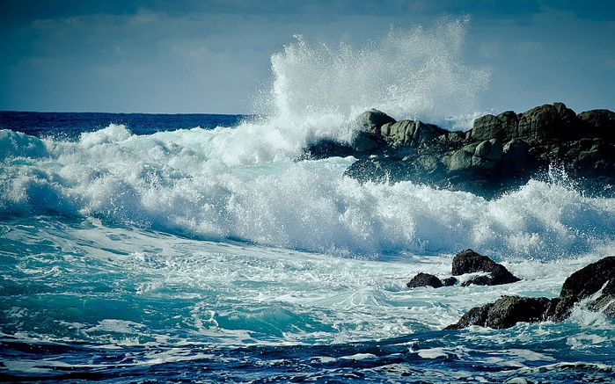
А сейчас я буду читать стихотворение, а тебе нужно будет внимательно меня слушать и произносить только звук «С».
В море плещется вода
Слышишь, как поёт она.
Эту песенку водички
Капли, звонкие сестрички
Исполняют в тишине.
С-С-С – шуршат они песком,
С-С-С – дробятся об скалу,
С-С-С – стекают по песку,
С-С-С – и спрятались в ракушку
Мы её приложим к ушку
И услышим шум воды,
Набегающей волны.

Slide 6
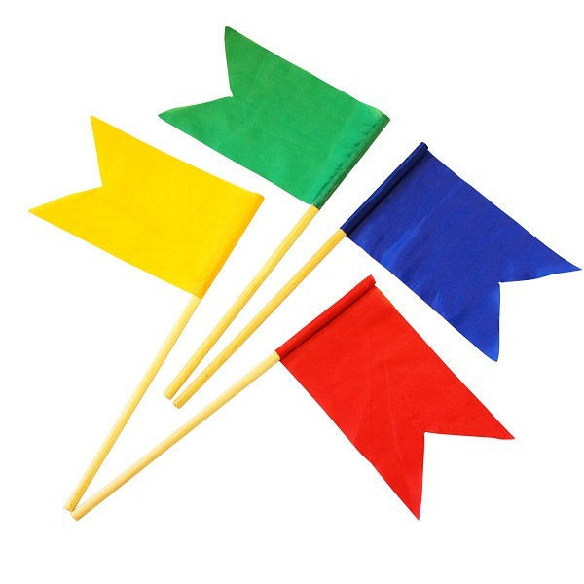
Выделение звука на фоне слога
Сейчас я буду произносить слоги, а тебе нужно поднять флажок, когда я произнесу слог в котором будет звук «С».
Са-но-да
ро-са-но
Му-сы-зу
жы-су-зы
Са-та-сэ

Slide 7
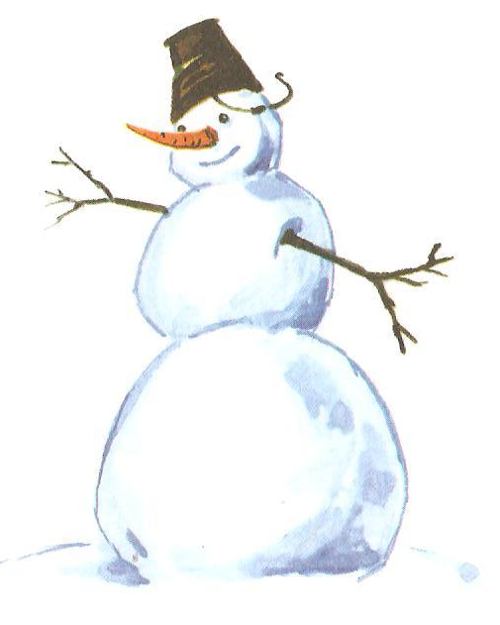
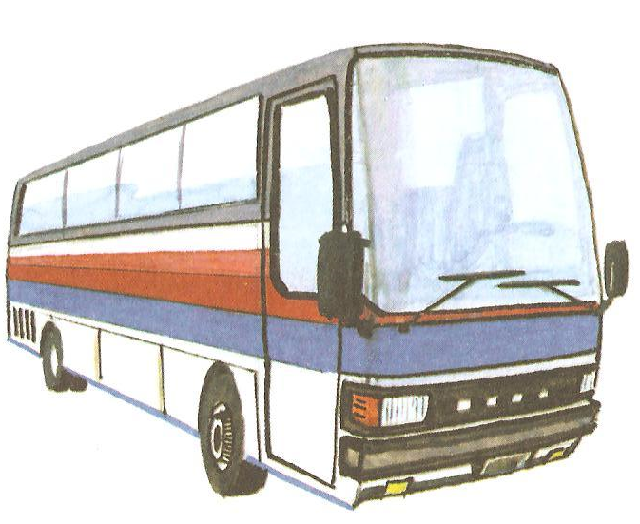
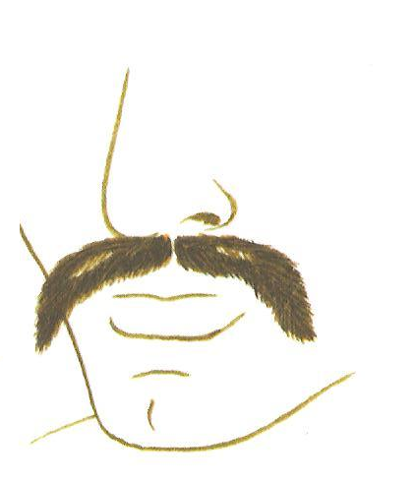
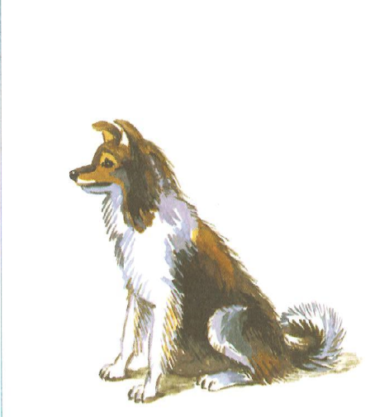
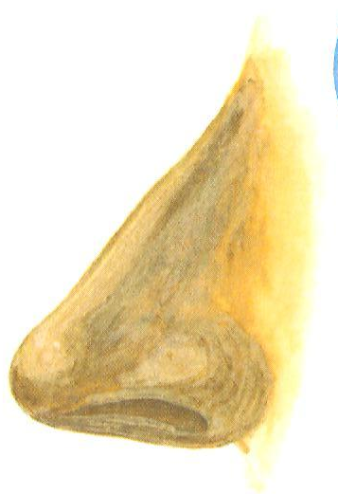
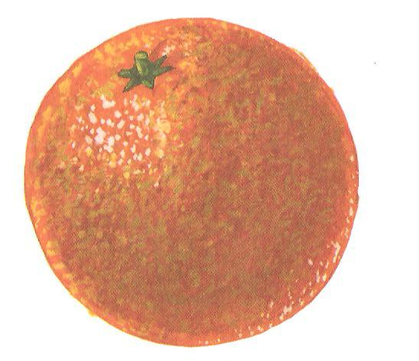
Определи наличия и места звука в слове.

Slide 8
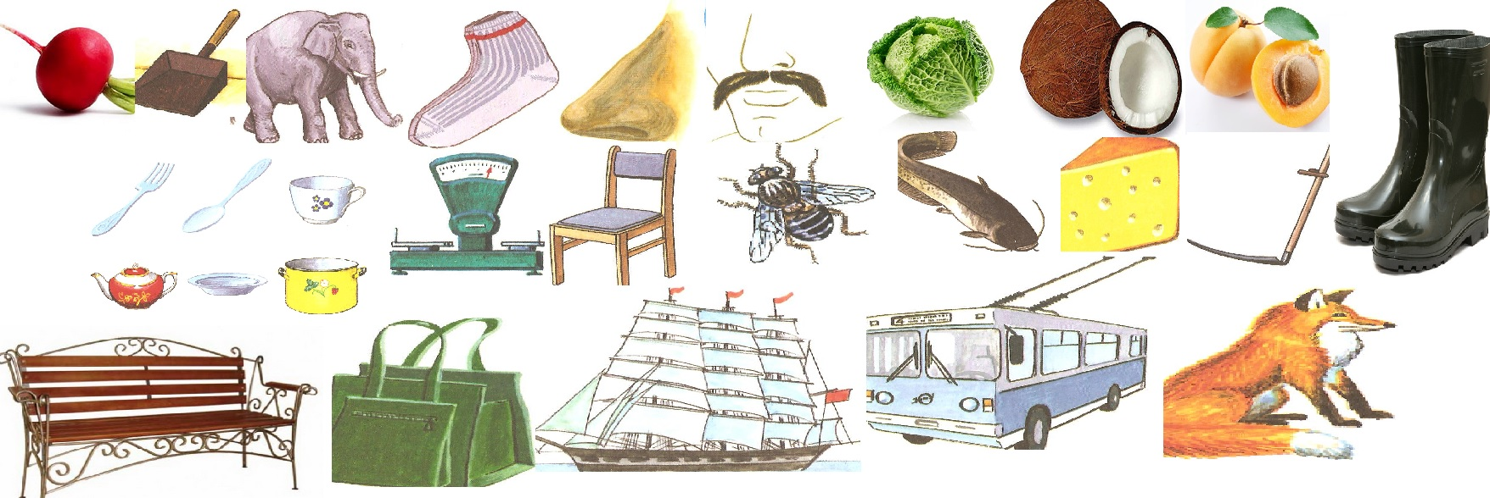
Вставь пропущенные буквы и определи место этой буквы в слове.
.апоги, по.уда, но., о.а, .овок, ко.а, ли.а, пару.ник, троллейбу., .камейка, .лон, но.ки, .ыр, ве.ы, .тул, .умка, реди., капу.та, коко., абрико., у.ы, .ом.

Slide 9
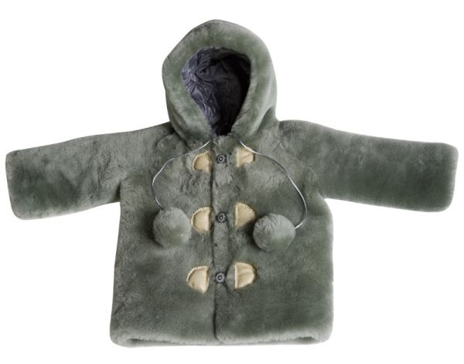
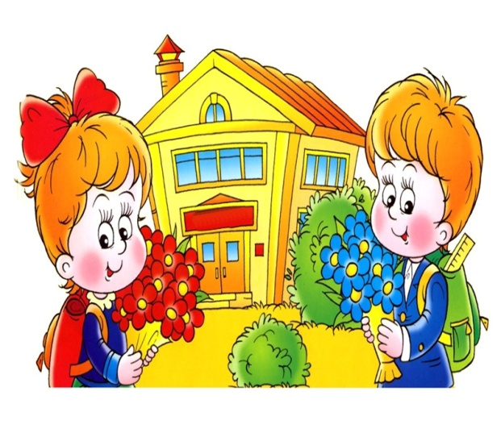
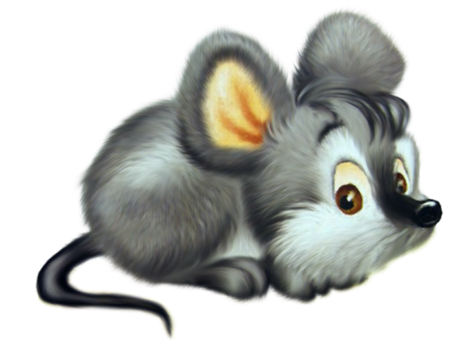

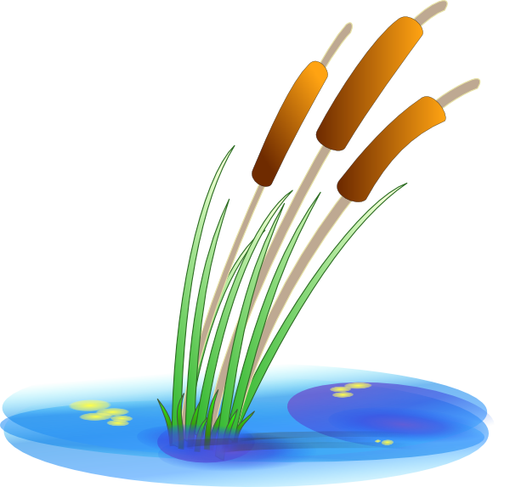

Определить место звука «Ш» в словах (какой звук стоит после звука «ш» шуба? Какой звук ты слышишь после звука «у»? и т.д.): шуба, школа ,мышка ,мешок, камыш, шар.

Slide 10
Послушай предложения. Замени картинки словами. Повторяем предложения вместе с логопедом.
Маша нашла большую ( шишку). (Кошка) поймала (мышку). Миша надел ( шапку) и ( шарф).
Маша и Миша ходят в (школу).

Slide 11
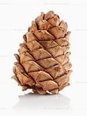


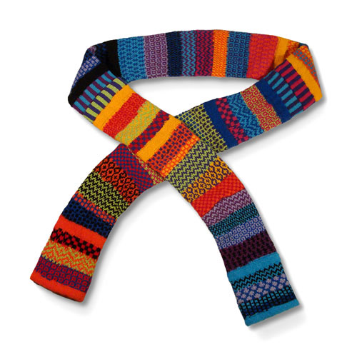
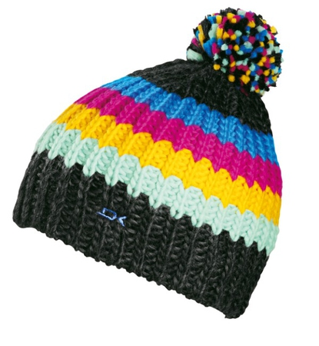

Маша нашла большую
поймала
Миша надел и
Маша и Миша ходят в

Slide 12
II Этап логопедической работы
Заключается в слуховой и произносительной дифференциации смешиваемых звуков.

Slide 13
2 этап
Целью 2 этапа является проведение сопоставления смешиваемых звуков в произносительном и слуховом плане.
Используются задания с известными чистоговорками и поэтическими произведениями – диалогами и стихами, которые насыщены изучаемыми звуками, занимательны и доступны, и, кроме того, многообразны по интонационным характеристикам (вопросительным и восклицательным) .
Очень важно дифференцировать фонетически близкие звуки: твердые и мягкие, звонкие и глухие, свистящие и шипящие, аффрикаты и звуки, входящие в их состав. Дифференцировать звуки следует в следующей последовательности: Б - П, Д - Т, Г - К, З - С, Ж - Ш, С - Ш, З - Ж, Ц - С, Ч - Т, Ч - Щ.

Slide 14


Конкретные задания
[п] - [б]
*Услышав слово, поднять соответствующую букву:
Грибной, разбудил, плакаты, ступени, колобок, рябина, справка, колбаса, плавал, близко, трубы, пастух, лопата, сапоги, пакет.

Slide 15


*Произнеси четко чистоговорку:
[т] - [д]; [т҆ ] - [д҆ ]
Дятел на суку сидит,
Дятел дерево долбит.
День долбит, два долбит –
носом в небо угодит.

Slide 16

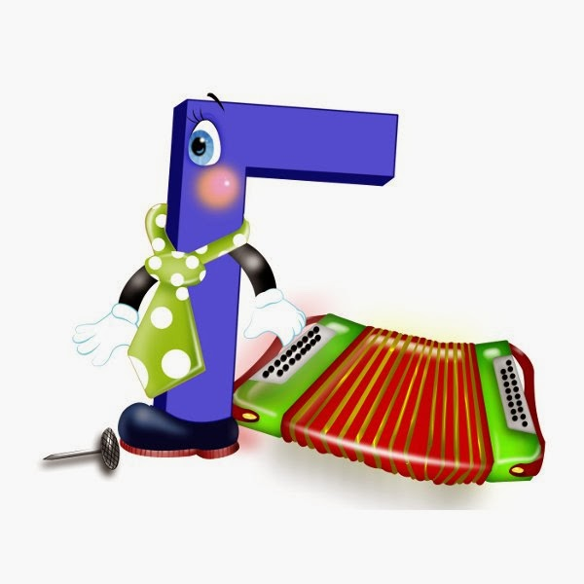
[к] - [г];
*Прослушать стихотворение:
Пишет Миша-Михаил:
«Дед Герасим гол забил».
Все читают, восклицают:
Ай да старый, гол забил!
Дать во все газеты
Дедовы портреты!
Нет, - сказал сердито дед, -
Мишкин дайте в них портрет!
Писал диктовку в школе,
А думал о футболе.
Оттого-то КОЛ
Превратился в ГОЛ,
И за этот ГОЛ
Получил он КОЛ!
*В чем заключалась ошибка Михаила?

Slide 17
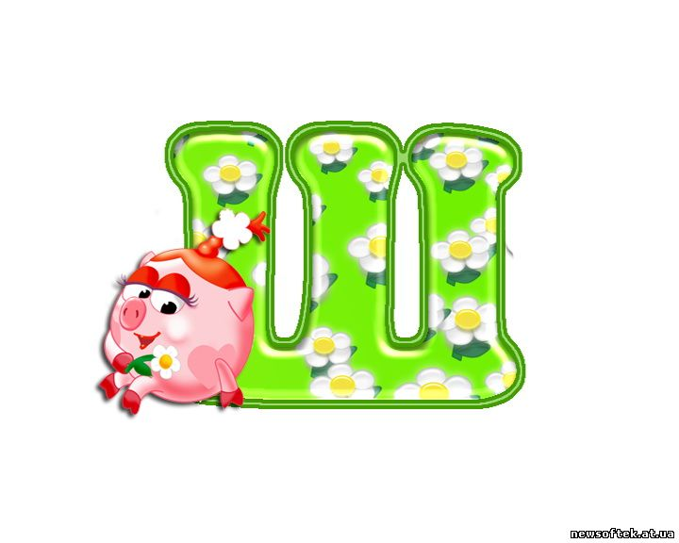

[ж] - [ш]
*Прочитать с правильно вставленным слогом (жи/ши):
И про на-их двух чи-ей,
Двух е-ей и двух у-ей,
Знают в на-ем новом доме,
Все двенадцать эта-ей.
(С. Михалков)

Slide 18

[з] - [ж]
*Устный диктант (поднимаем нужную букву):
Признак, прижать, мороженое, морозить, поджарил, пробуждение, скользит, режим, гвоздика.

Slide 19


[с] - [ц]
*Произнести слова, вставляя пропущенные буквы:
-ини-а, -толи-а, --епить, -и-терна, -пи-а, -квор-ы, ле-тни-а, -ахарни-а, гу-ени-ца, ме-я-ц, --ена.

Slide 20

[ч] - [т҆ ]
*Четко повторить пословицу:
Учить – ум точить.
Течёт речка, печёт печка.

Slide 21


[ч] - [щ]
*Устно составить предложения со словами:
Чёлка – щёлка
Щётки – чётки
Плач – плащ
Мочь – мощь
Зачищать – защищать.

Slide 22
2. Развитие фонематического анализа и синтеза

Slide 23
I Этап логопедической работы
Заключается в формировании фонематического анализа и синтеза с опорой на вспомогательные средства и действия.
Работа представляет собой практическое моделирование последовательности звуков в слове.

Slide 24
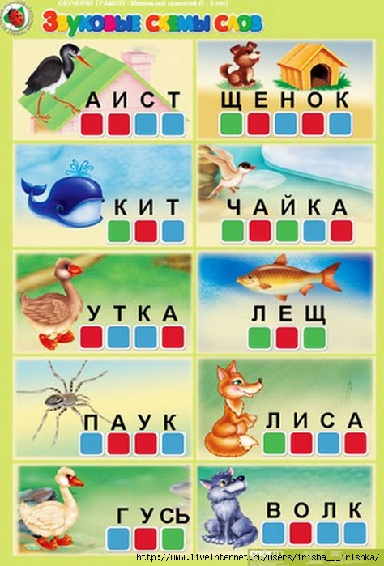
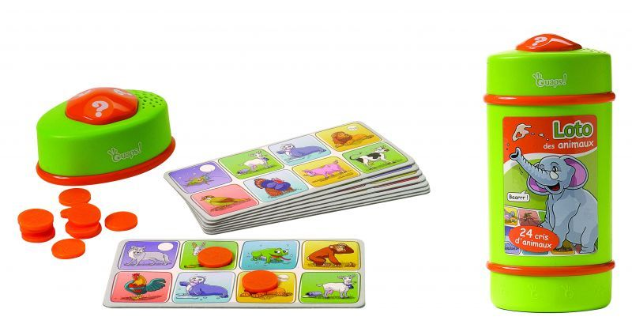
Вспомогательные средства: графические схемы и фишки.

Slide 25
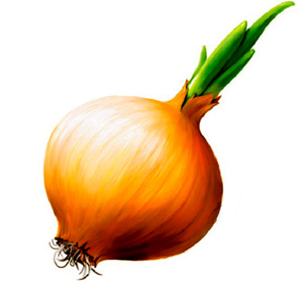
Какой первый звук в слове лук?
Какой звук слышится в слове после л?

Slide 26
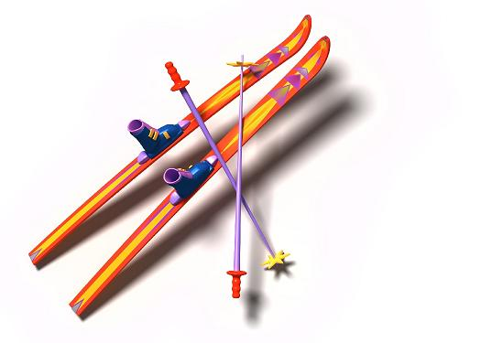
Каким по счету стоит звук Ж в слове лыжи? Поставь фишку.

Slide 27

Какой пятый звук в слове лодка? А какой второй? Какой звук идет после звука О?

Slide 28
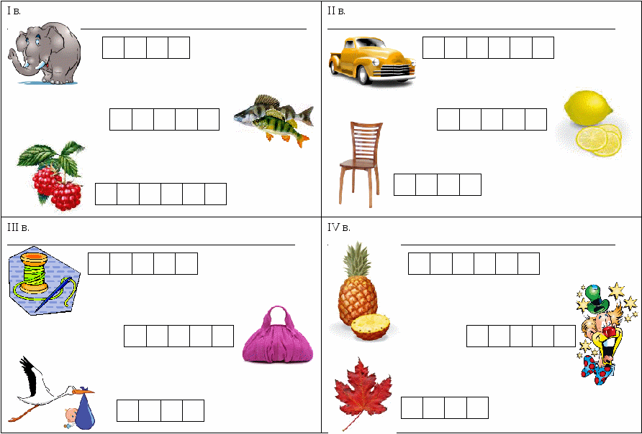

Slide 29
II Этап логопедической работы
Заключается в формировании действия фонематического анализа в речевом плане.

Slide 30

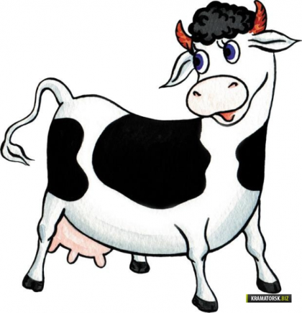
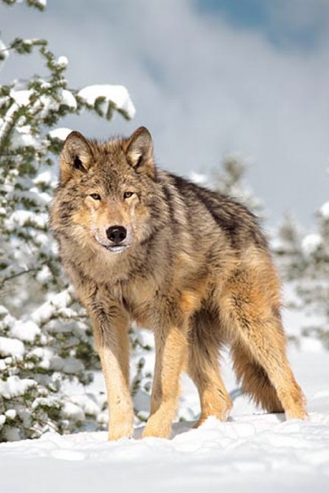
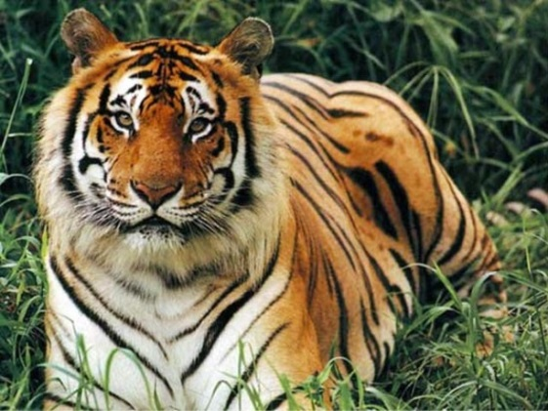

Посмотри на картинки и определи в их названии первый, второй, третий и т.д. звук

Slide 31
Определи сколько звуков в словах.
Луна, вечер, собака, кот, лиса, волк, ко.рова, медведь, солнце

Slide 32
III Этап логопедической работы
Заключается в формировании действия фонематического анализа в умственном плане.

Slide 33
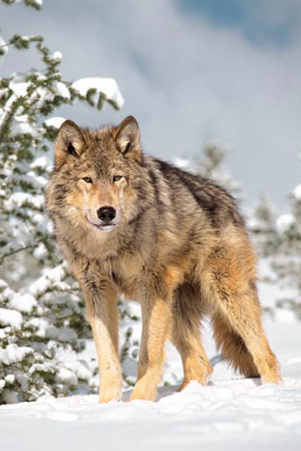

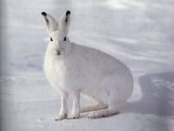
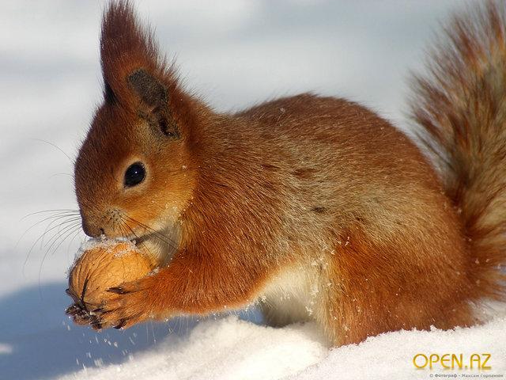


Выбери картинки, в названии которых четыре звука, но при этом картинки не называй.

Slide 34
Определи количество, последовательность и место звуков в слове не называя его.
Дом, мак, сыр, нос, сок.
Мама, рама, лапа, луна, коза.
Диван, сахар, гамак, лужок, дубок.

Slide 35
Сравнение акустической и артикуляторно-акустической дисграфии
Артикуляторно-акустическая дисграфия – это дисграфия на почве расстройств устной речи. Механизмом является неправильное произношение звуков речи, которое отражается на письме: ребенок пишет слова так, как их произносит.
Коррекционная работа: коррекция звукопроизношения, развитие фонетического слуха и фонематического восприятия.
В свою очередь, механизмом акустической дисграфии является неточность слуховой дифференциации звуков, кинестетического анализа, операции выбора фонемы.
Коррекционная работа: развитие фонетического слуха и фонематического восприятия.

Slide 36
Список использованных источников:
Логопедия: Учеб. для студ. дефектол. фак. пед. высш. учеб. заведений / Под ред. Л.С.Волковой, С.Н.Шаховской. – 3-е изд., перераб. И доп. – М.: Гуманит. изд. Центр ВЛАДОС, 2003. – 680 с.
2. Садовникова И.Н. Нарушения письменной речи и их преодоление у младших школьников. -М.: Владос, 1997

Slide 37
Спасибо за внимание!

